Slide 1
Я рада вас приветствовать на уроке развития речи.

Slide 2
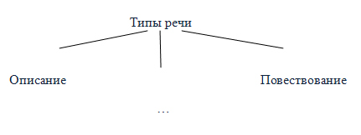
Восстановите схему

Slide 3
Типы речи
описание повествование
рассуждение

Slide 4
Строение текста - рассуждения
1) тезис (высказывается какая-то мысль);
2) доказательство (или опровержение) этой мысли, т. е. аргументы: а) ..., б) ..., в) ... и т. д., сопровождаемые примерами;
3) вывод, или заключение.

Slide 5
«Большая душа никогда не бывает одинокой»
французский
писатель
Ромен Роллан.

Slide 6
В каком из перечисленных предложений содержится основная мысль текста?
1. Равнодушие и даже бездушие стали в нашем обществе явлением привычным.
2. Упрекать других легко, когда сам находишься в бедственном положении.
3. Чувство взаимопомощи было присуще людям и во время войны, и после нее.
4. Постепенно чувство отзывчивости исчезло.

Slide 7
Темы для работы:
1. Согреть своим теплом. Что это значит?
2. Равнодушие или милосердие?
3. Что же с нами происходит?
4. Своя тема.

Slide 8
«Умей чувствовать рядом с собой человека, умей читать его душу, увидеть в его глазах радость, беду, несчастье, горе.»
В.Сухомлинский

Slide 9
Благодарю
вас
за урок!

